Slide 1
Health Management
Version 1.0.0
2021. 05. 21.최인영

Slide 2
서비스 개요
구분 | 내용
기획 배경 | 운동이 부족한 현대인들을 위해 항상 소지하고 다니는 휴대폰 앱을 만들어 간단하고 편리하게 운동을 할 수 있도록 도움이 되고자 기획
주요 기능 | 키와 체중을 입력하여 표준 BMI를 확인 하루에 어떤 운동을 하였는지 캘린더에 입력 운동 영상과 음식의 칼로리를 확인
기대 효과 | 자신의 몸에 맞는 적정량의 비만도를 확인하여 체중관리에 도움이 된다. 캘린더에 운동을 기록하여 운동량을 늘리거나 운동계획을 세워 체계적인 운동을 할 수 있다. 편하게 집에서 영상을 보면서 운동할 수 있고 음식들의 칼로리를 보면서 하루 음식의 칼로리 계산을 할 수 있다.
주요 고객 | 견강과 체중관리에 관심이 있는 사람들
서비스 채널 | 모바일 앱

Slide 3
Information Architecture
Health Management
로그인
BMI확인
캘린더
운동&식단
키
몸무게
성별
운동량 입력
하루 식단 입력
음식 칼로리
운동 영상
확인 버튼 눌렀을 때
음식 버튼 눌렀을 때
운동 버튼 눌렀을 때
표준 BMI확인
하루 권장 칼로리
하루 권장 물 섭취량
밥,면 종류 칼로리
간식 종류 칼로리
음료수 종류 칼로리
운동영상

Slide 4
로그인
로그인
1
이메일과 비밀번호를
입력한 후 로그인을 한다.
(데이터베이스를 연동 못하여 미리 정해둔 아이디와 비번을 이용해야 함 sch, 123)
Health
Management
로그인
데이터베이스를 연동하여
회원가입 및
아이디와 비밀번호를
찾는 기능을 넣고 싶었으나
연동하는데 어려움이 있어
구현하지 못하였다.
1
이메일
로그인
비밀번호

Slide 5
홈
로그인>홈
6페이지로 전환
8페이지로 전환
9페이지로 전환
Welcom
Health Management
BMI 확인
2
캘린더
3
1.
운동&식단
4

Slide 6
BMI 확인
로그인>홈>BMI확인
키와 몸무게와 성별을
입력한 후 계산된 BMI를
확인할 수 있다.
BMI 확인
키
몸무게
□ 남자 □ 여자
확인
5

Slide 7
BMI 확인
로그인>홈>BMI확인
입력된 키와 몸무게를
계산하여 BMI에 따라
저체중, 표준, 과체중 인지
확인할 수 있다.
BMI 확인
현재 OOO님은
BMI가 OO으로
저체중/표준/과체중 입니다.
하루 권장 칼로리는 OO이며,
하루 권장 물 섭취량은 OO입니다.

Slide 8
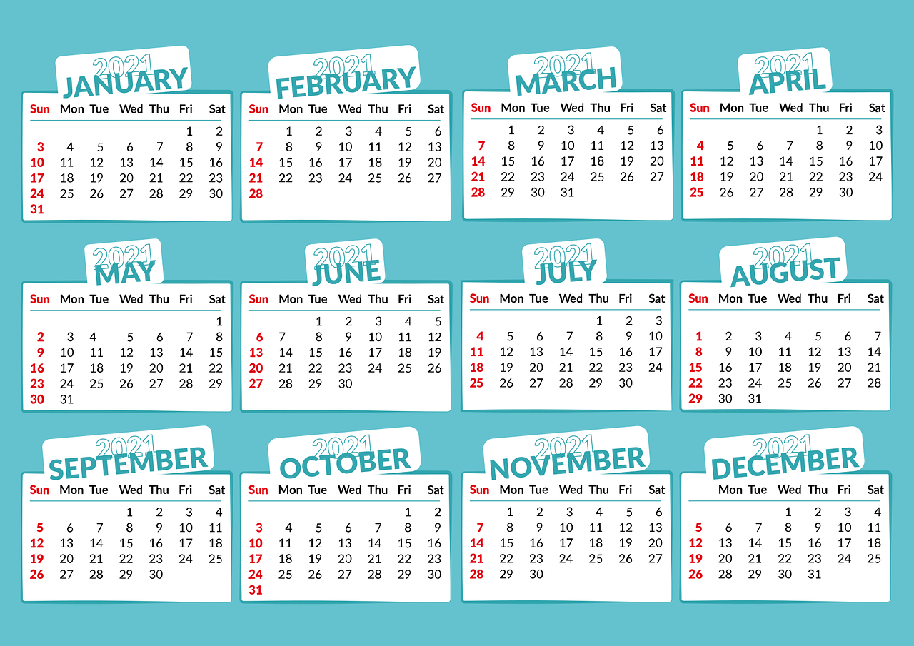
캘린더
로그인>홈>캘린더
6,7,8
캘린더를 누른 뒤
메모장이 활성화 되어
글을 쓰고 저장및수정,삭제가 가능하다.
캘린더
메모장
6
7
8
수정하기
저장하기
삭제하기

Slide 9
운동&식단
로그인>홈>운동&식단
9
10페이지로 전환
10
11페이지로 전환
운동&식단
음식 칼로리
9
운동 영상
10

Slide 10
음식 칼로리
로그인>홈>운동&식단>음식 칼로리
11,12,13
각각 버튼을 누르면
그에 맞는 칼로리의 정보가 나온다
음식 칼로리
밥/면
11
간식
12
음료
13

Slide 11
운동 영상
로그인>홈>운동&식단>운동 영상
운동 영상 버튼을 누른 후
운동 영상이 나온다.
운동 영상
운동 영상을 누른 후
상체운동, 하체 운동, 유산소운동 버튼을 만들어
그에 맞는 영상들이
재생이 되게 하고 싶었지만
화면전환 후 영상 재생에
오류가 있어 구현하지
못하였다

